Slide 1

PHÒNG GD&ĐT HUYỆN THANH TRÌ
TRƯỜNG THCS NGỌC HỒI
TIẾT 20
HOÀNG LÊ NHẤT THỐNG CHÍ-HỒI 14(T1)
MÔN: NGỮ VĂN
LỚP:9A3
Giáo viên: TRẦN THỊ THU HẰNG

Slide 2

Trò chơi
Mảnh ghép bí mật.

Slide 3
LUẬT CHƠI
01
02
03
Hình ảnh bị che bằng 6 miếng ghép,
Có 6 câu hỏi tương ứng với 6 miếng ghép
Trả lời đúng câu hỏi để mở miếng ghép

Slide 4
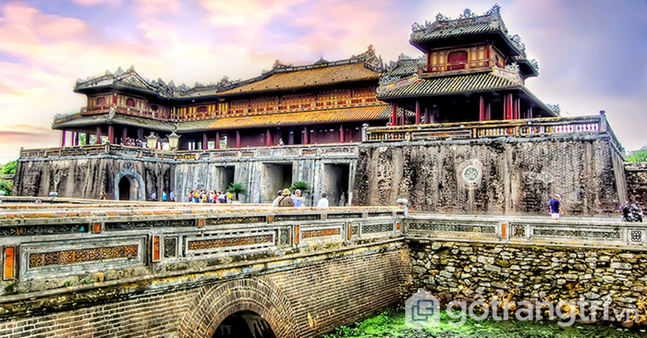
Câu 1: Ai là người cầu cứu viện trợ từ quân Thanh, là kẻ cõng rắn cắn gà nhà?
Câu 2
Câu 3
Câu 1
Câu 2: Tên thật của vua Quang Trung là gì?
Câu 3: Vua Quang Trung sau khi đánh bại quân Thanh đã lập ra triều đại nào?
Kinh thành Huế (Phú Xuân)
Câu 4
Câu 5
Câu 4: Vua Quang Trung đã lấy công chúa nào của triều nhà Lê?
Câu 5: Ranh giới để phân chia Đàng Trong và Đàng Ngoài ở đâu?
Câu 6: Bộ máy nhà nước phong kiến Đàng Ngoài có gì đặc biệt
Câu 6
Notes:
Câu 1: Lê Chiêu Thống
Câu 2: Nguyễn Huệ
Câu 3: Tây Sơn
Câu 4: Ngọc Hân
Câu 5: Sông Gianh
Câu 6: Tồn tại cả vua và chúa (vua Lê Chúa Trịnh)

Slide 5
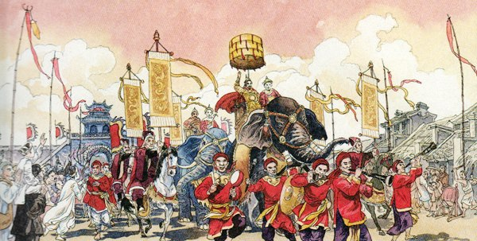
HOÀNG LÊ NHẤT THỐNG CHÍ
(Ngô Gia văn phái)

Slide 6

I. Đọc hiểu khái quát

Slide 7

1. Tác giẢ
Ngô gia văn phái là một nhóm tác giả thuộc dòng họ Ngô Thì, ở làng Tả Thanh Oai (nay là huyện Thanh Oai, Hà Tây).
Ngô Thì Chí (1753-1788) là em ruột của Ngô Thì Nhậm, làm quan dưới thời vua Lê Chiêu Thống. Ông là người viết bảy hồi đầu của tác phẩm.
Ngô Thì Du (1772-1840), anh em chú bác ruột với Ngô Thì Chí, từng làm quan dưới triều Nguyễn. Ông là tác giả bảy hồi tiếp theo của tác phẩm.

Slide 8

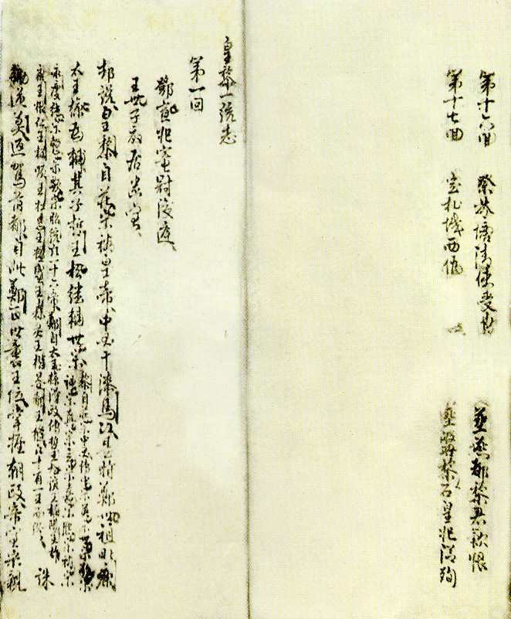
2.Tác PHẨM
a. Hoàn cảnh sáng tác
Được viết từ cuối triều Lê đến đầu triều Nguyễn, vào thời điểm Tây Sơn diệt Trịnh trả lại Bắc Hà cho vua Lê.
b. Đọc- chú thích
c. Thể loại
Chí: một thể văn vừa có tính chất văn học vừa có tính chất lịch sử, được viết bằng chữ Hán, ghi chép lại những câu chuyện lịch sử dài nên được chia thành nhiều chương, nhiều hồi.

Slide 9
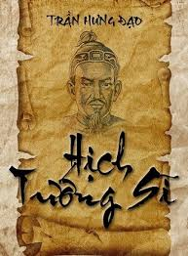
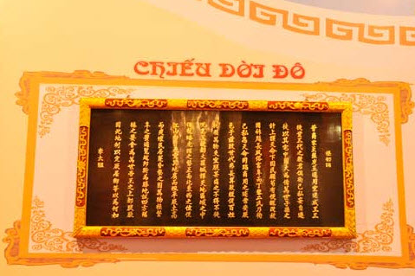
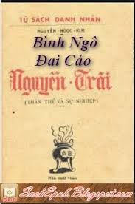



Hịch
Chiếu
Cáo
Tấu
Chí: Ghi chép lại sự vật, sự việc.
c.Thể loại
Tiểu thuyết lịch sử

Slide 10
d. Nhan đề: Hoàng Lê nhất thống chí:
Ghi chép về sự thống nhất của vương triều nhà Lê vào thời điểm Tây Sơn diệt Trịnh, trả lại Bắc Hà cho vua Lê.
* Hồi thứ 14:
Xuất xứ: là hồi thứ 14/17 hồi của Hoàng Lê nhất thống chí
Nội dung: “Đánh Ngọc Hồi, quân Thanh bị thua trận. Bỏ Thăng Long, Chiêu Thống trốn ra ngoài”
Ca ngợi chiến thắng lẫy lừng của vua Quang Trung cùng nghĩa quân Tây Sơn và sự thất bại thảm hại của quân tướng nhà Thanh cùng số phận của lũ vua tôi phản nước hại dân Lê Chiêu Thống.

Slide 11
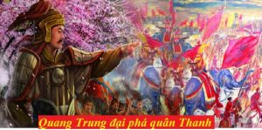
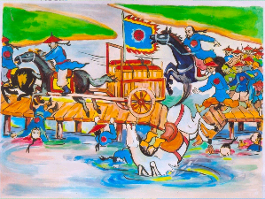
e. Bố cục: 3 phần
Phần1
Từ đầu -> Năm Mậu Thân 1788:
Quang Trung chuẩn bị tiến quân ra Bắc.
Phần2
Tiếp ->kéo vào thành:
Cuộc hành quân thần tốc và những chiến thắng lẫy lừng.
Phần3
Còn lại:
Sự thảm bại của bè lũ bán nước, cướp nước.

Slide 12
Bảng liệt kê các sự việc chính
- Quân Thanh kéo vào Thăng Long, tướng Tây Sơn là Ngô Văn Sở lui quân về vùng núi Tam Điệp.
Ngày 24 | Ngày 25 | Ngày 29 | Ngày 30 Tết | Mồng 3 Tết | Mồng 5 Tết
Nhận tin báo, Nguyễn Huệ rất tức giận, định đi đánh giặc ngay.
- Lên ngôi hoàng đế.
- Đốc suất đại binh tiến quân ra Bắc
Đến Nghệ An:
- Gặp Nguyễn Thiếp
-Tuyển thêm lính
- Tổ chức cuộc duyệt binh lớn,
- Ra lời phủ dụ tướng sĩ.
Đến Tam Điệp:
- Xử trí hai tướng Sở và Lân,
- Mở tiệc khao quân,
- Tối 30 Tết lên đường ra Bắc…
Công phá đồn Hà Hồi.
- Mờ sáng đánh chiếm đồn Ngọc Hồi,
- Trưa tiến quân vào chiếm kinh thành Thăng Long.
-> Quân Thanh đại bại

Slide 13
Tóm tắt
Quân Thanh kéo vào chiếm thành Thăng Long, tướng Tây Sơn là Ngô Văn Sở lui quân về vùng núi Tam Điệp. Nhận được tin đó,Nguyễn Huệ rất tức giận, định thân chinh cầm quân đi đánh giặc ngay. Nhưng nghe lời khuyên can của các tướng lĩnh, Ngày 25, ông lên ngôi vua, lấy niên hiệu là Quang Trung,tự mình đốc suất đại binh tiến quân ra Bắc để dẹp Thanh. Ngày 29 đến Nghệ An, vua gặp La Sơn Phu Tử Nguyễn Thiếp để hỏi cơ mưu đánh giặc. Dọc đường đi, vua cho kén thêm lính, mở một cuộc duyệt binh lớn, rồi ra lời phủ dụ tướng sĩ. Ngày 30, đến Tam Điệp hội ngộ với cánh quân của tướng Sở, và Lân.Tại đây vua mở tiệc khao quân và hẹn đến mồng 7 Tết thắng giặc sẽ mở tiệc ăn mừng ở Thăng Long. Tối 30 Tết, Quang Trung chia quân làm 5 đạo kéo quân ra Bắc. Ngày 3 Tết, đánh chiếm đồn Hà Hồi. Mờ sáng 5 Tết đánh đồn Ngọc Hồi, tướng giặc là Sầm Nghi Đống tự thắt cổ chết. Trưa mồng 5 Tết tiến quân vào Thăng Long. Trước khí thế như vũ bão của nghĩa quân Tây Sơn, tướng nhà Thanh là Tôn Sĩ Nghị vội vã tháo chạy về nước, Vua Lê Chiêu Thống cùng gia quyến chạy trốn theo trong sự nhục nhã kinh hoàng .

Slide 14
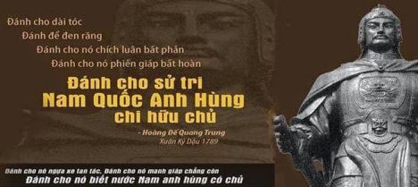

Slide 15
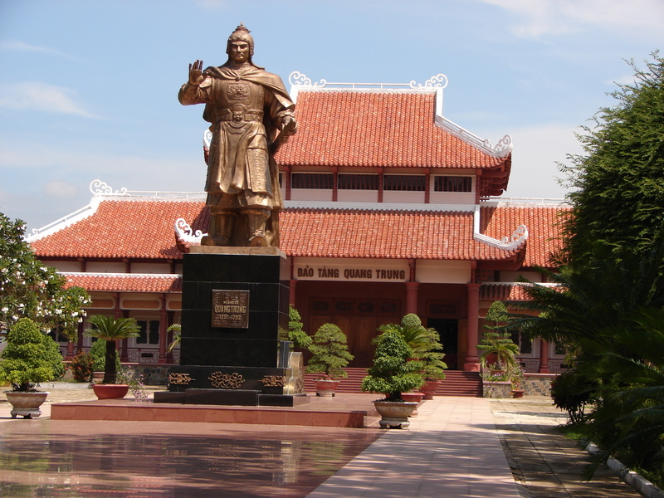

Slide 16


TRÒ CHƠI
AI NHANH HƠN

Slide 17


Có 10 câu hỏi liên quan đến tác phẩm và đoạn trích.
Thời gian vừa suy nghĩ vừa trả lời là 10 giây.
Mỗi câu trả lời đúng sẽ đúng và nhanh nhất được tính 1 sao.Ai được nhiều sao nhất sẽ được 10 điểm
THỂ LỆ

Slide 18

1
Tác giả của Hoàng Lê nhất thống chí là ai?
ĐÁP ÁN
Ngô Gia văn phái
ANS
BACK

Slide 19
2
Hoàng Lê nhất thống chí được viết bằng chữ gì?
ĐÁP ÁN
Chữ Hán
ANS
BACK

Slide 20
3
Tác phẩm viết theo thể loại nào?
ĐÁP ÁN
Chí/ Tiểu thuyết lịch sử chương hồi
ANS
BACK

Slide 21
4
Hoàng Lê nhất thống chí được chia làm mấy hồi?
ĐÁP ÁN
17 hồi
ANS
BACK

Slide 22
5
Văn bản được trích hồi thứ mấy?
ĐÁP ÁN
Hồi thứ 14
ANS
BACK

Slide 23
6
Điền vào chỗ trống từ phù hợp:
Đánh ………., quân Thanh bị thua trận
ĐÁP ÁN
Ngọc Hồi
ANS
BACK

Slide 24
7
“Hoàng Lê nhất thống” nghĩa là gì?
ĐÁP ÁN
Sự thống nhất của vương triều nhà Lê
ANS
BACK

Slide 25
8
Đây là từ Hán Việt, có nghĩa là “báo cáo việc khẩn cấp”?
ĐÁP ÁN
Cáo cấp
ANS
BACK

Slide 26
9
Tên của dãy núi nằm giữa hai tỉnh Ninh Bình và Thanh Hóa.
ĐÁP ÁN
Tam Điệp
ANS
BACK

Slide 27
10
Tên của đơn vị hành chính ngày xưa, tương đương với tỉnh thành hiện nay.
ĐÁP ÁN
Trấn
ANS
BACK

Slide 28
Hướng dẫn về nhà:
-Tóm tắt lại hồi thứ 14
-Trình bày những vẻ đẹp của vua Quang Trung và tìm chi tiết phân tích những vẻ đẹp ấy
-Nêu đặc sắc nghệ thuật trong văn bản.

